Slide 1
ЗНАТИ, ЩОБ ПАМ’ЯТАТИ,
ПАМ’ЯТАТИ, ЩОБ
НЕДОПУСТИТИ

Slide 3
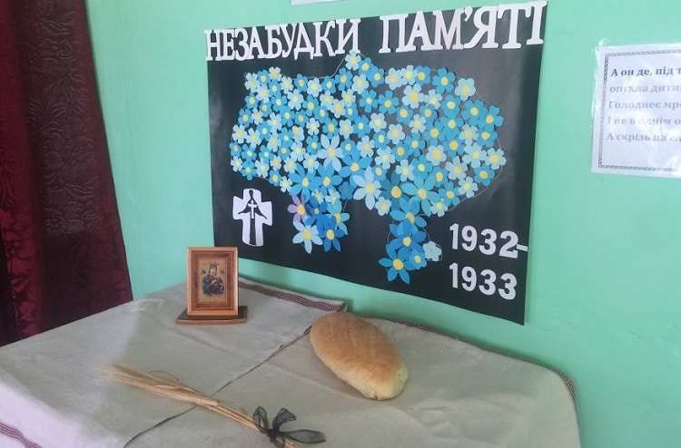
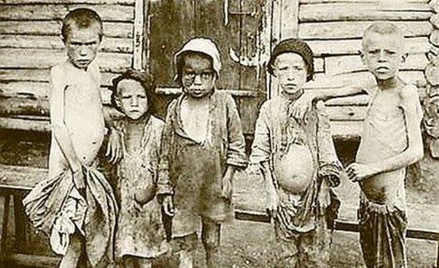

Slide 4
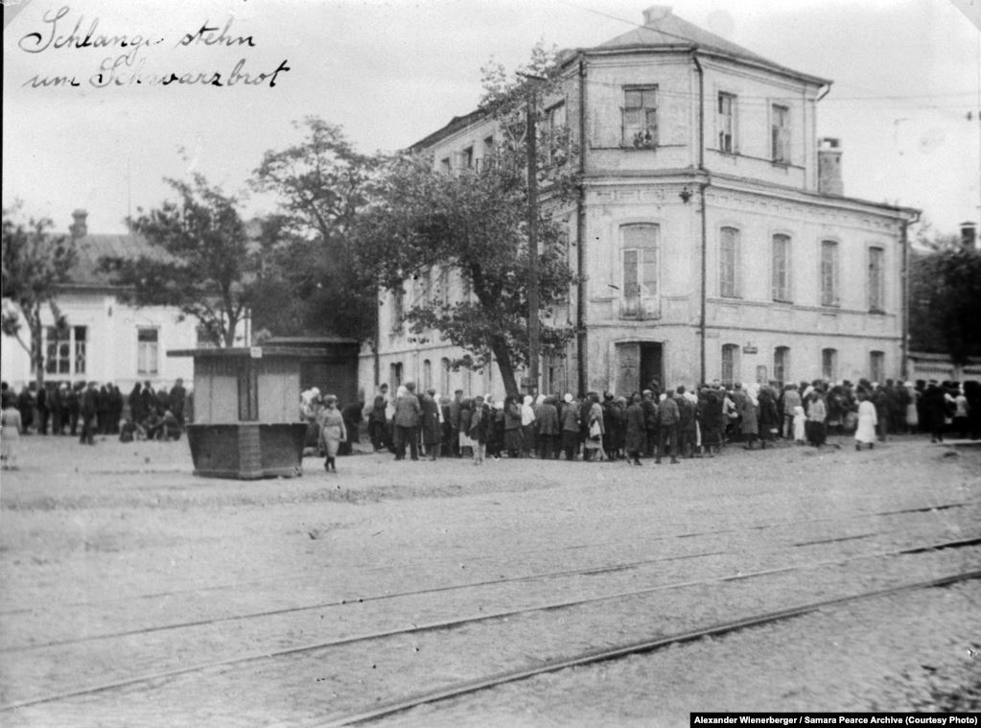
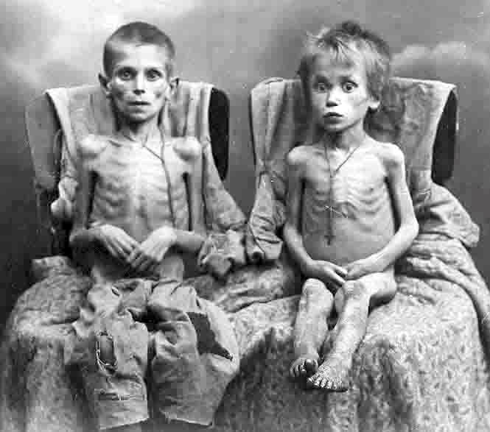

Slide 5
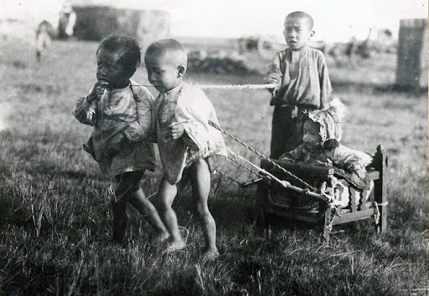

Slide 6
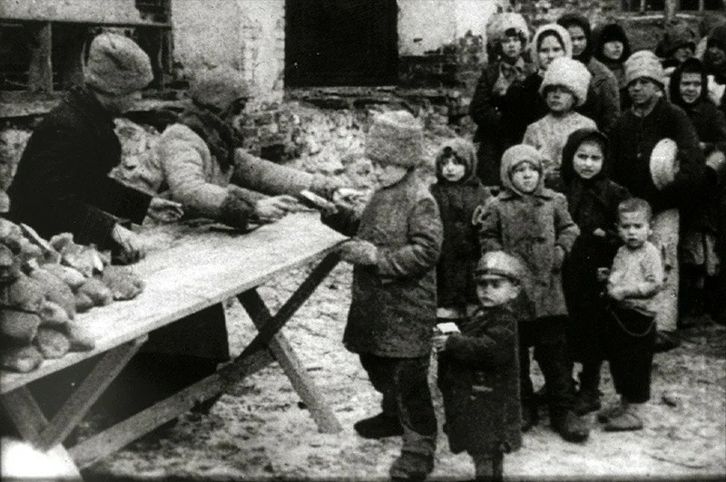

Slide 7
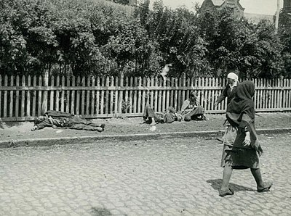

Slide 9
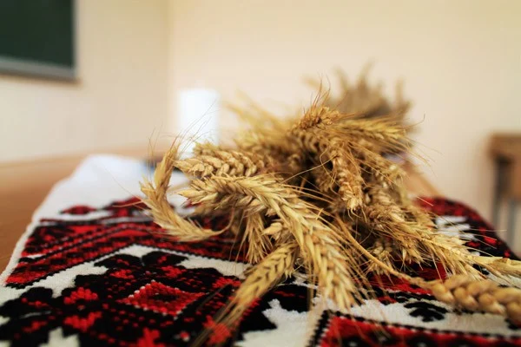
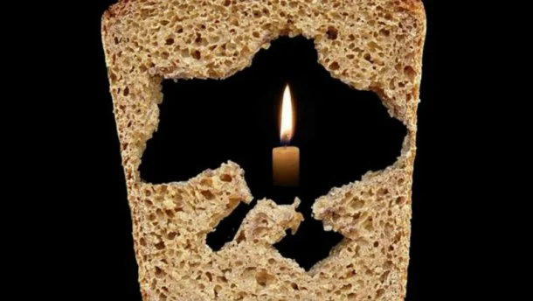

Slide 10
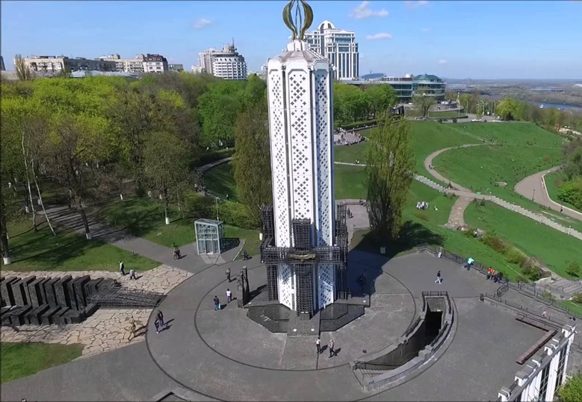
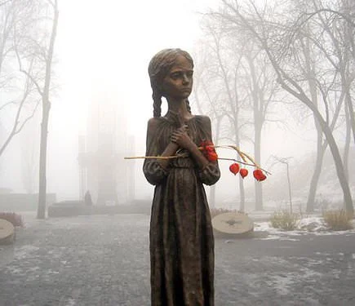

Slide 12
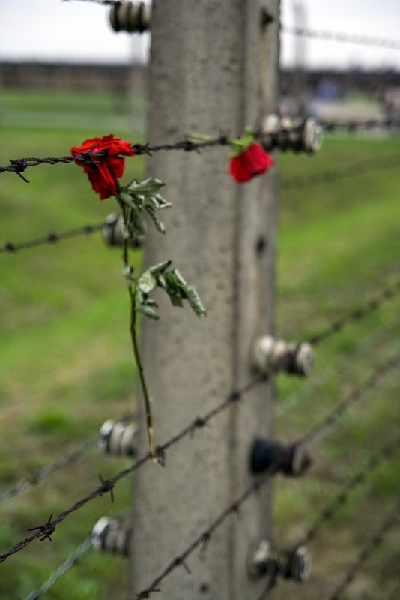
Голокост – (з грецької Holocaust “всеспалення”, “знищення вогнем”) – визначення масових вбивств фащистами євреїв, циган, слов’ян в 1933-1945 р.р.

Slide 13
Концтабори - спеціально обладнані місця позбавлення волі для ворогів нацистського режиму

Slide 14
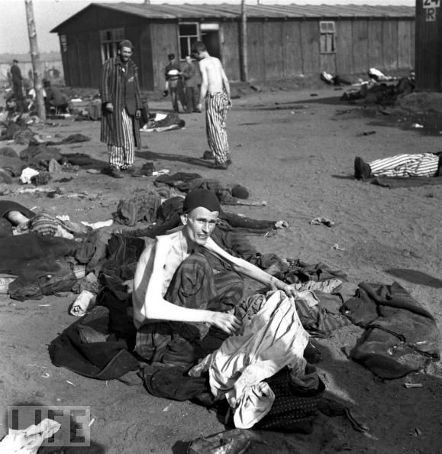
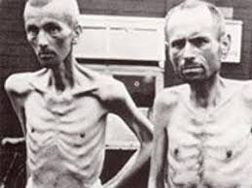
В’язні концтабору

Slide 15
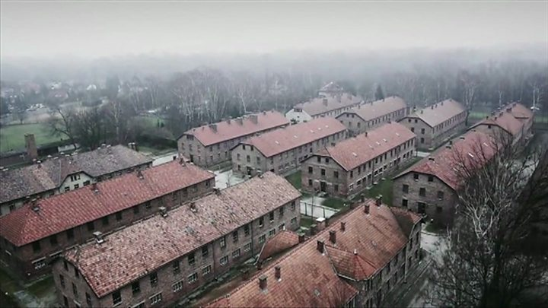
Концентраційний табір Освенцім: зйомка з безпілотного апарату

Slide 16
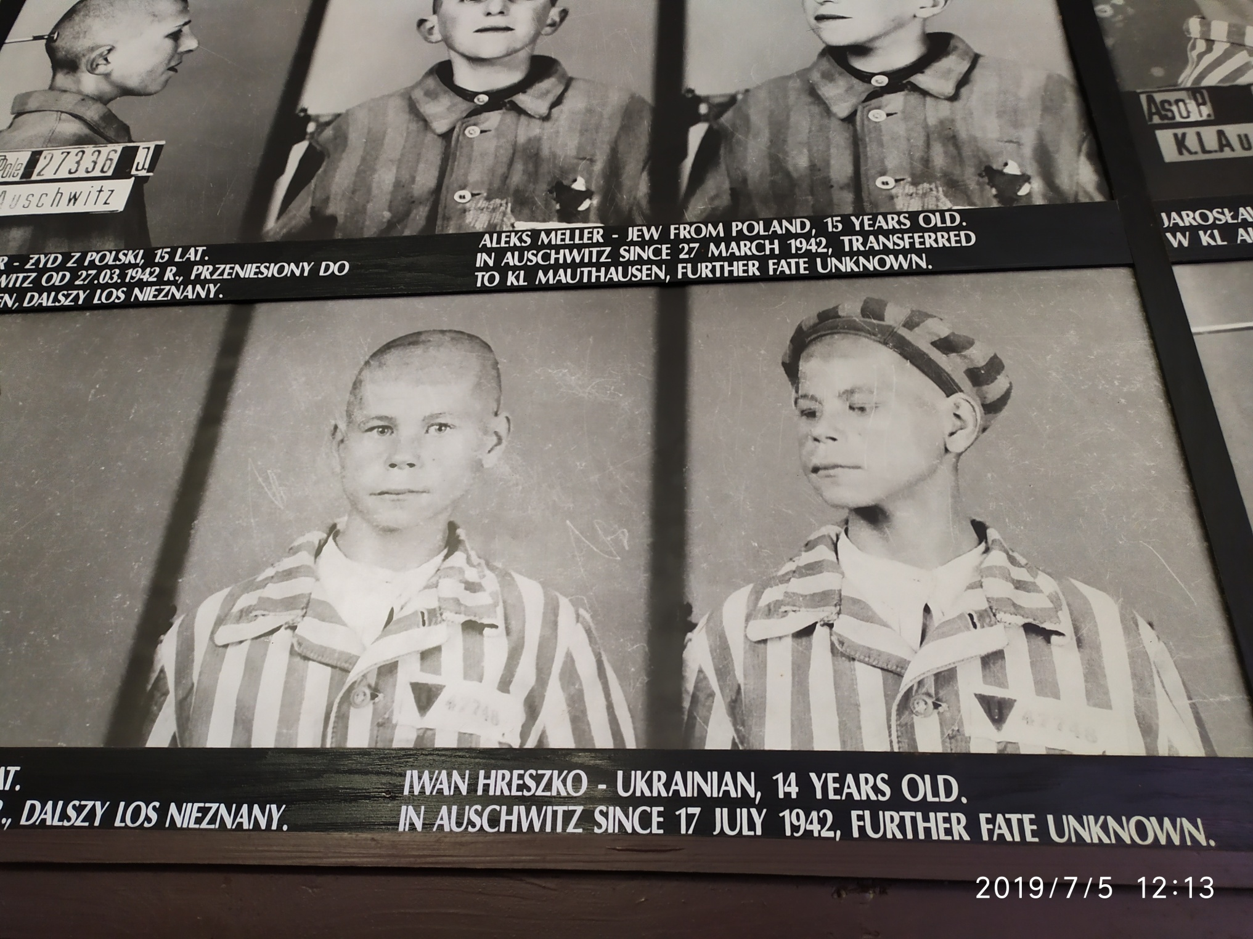
_____________________________

Slide 17
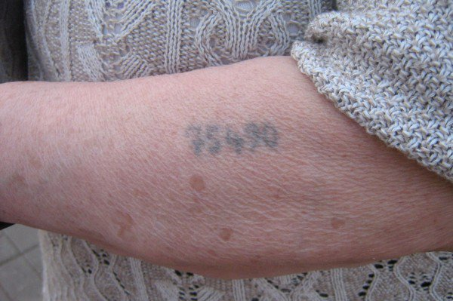
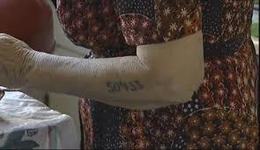
Татуйований номер

Slide 18
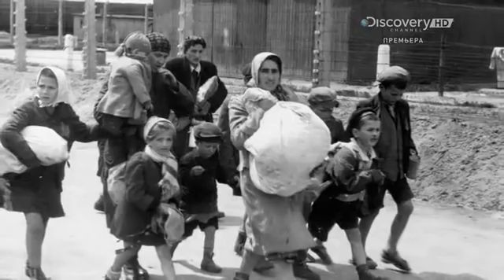
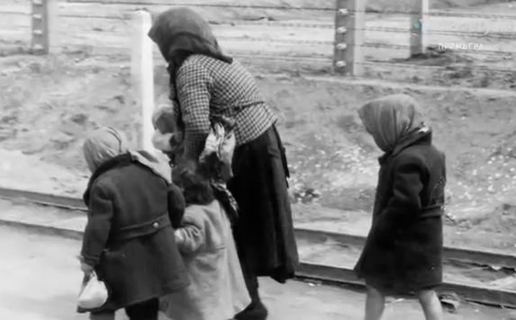
Остання дорога життя

Slide 19
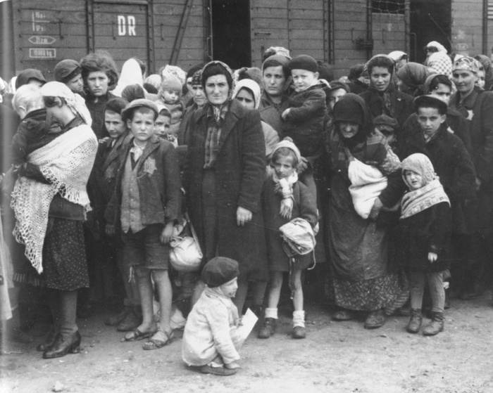

Slide 20
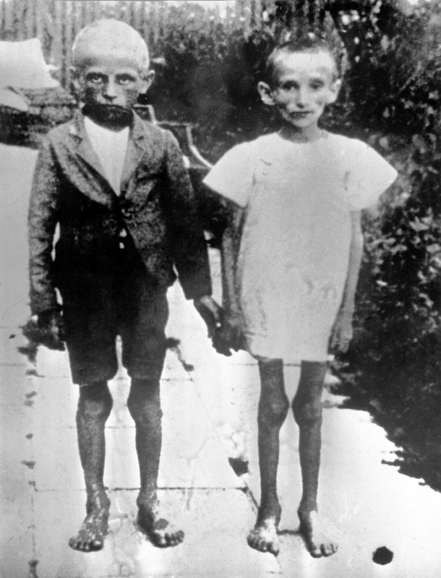
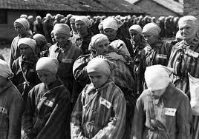
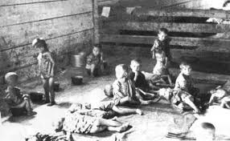

Slide 21
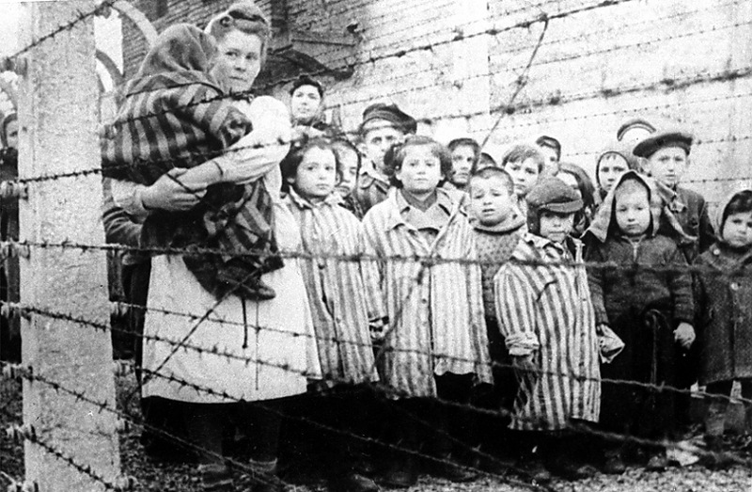

Slide 23
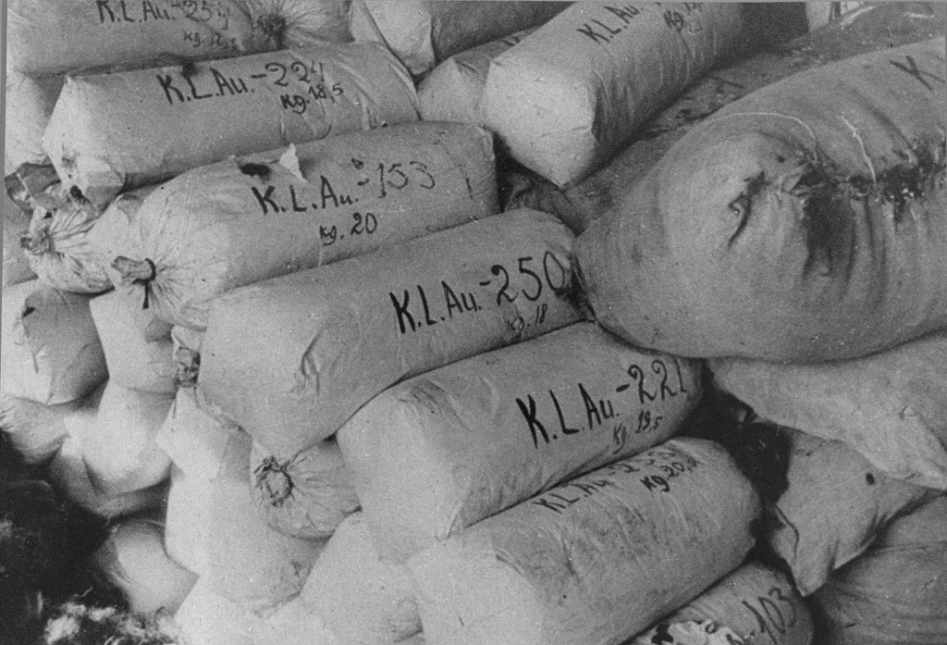
Волосся, підготовлене для вивезення в Німеччину

Slide 24
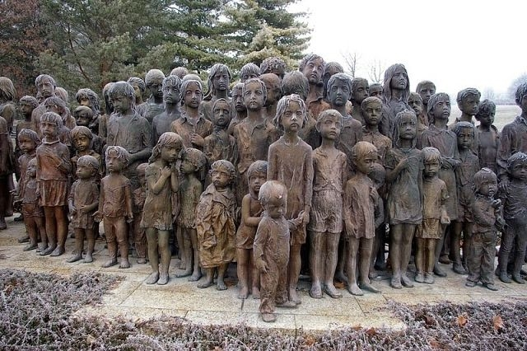
Чехія. Лідіце. Пам’ятник дітям - жертвам фашизму

Slide 25
